Slide 1













TOÁN
BÀI 30: LUYỆN TẬP
Notes:
Thiết kế : Hân Di zalo 0948607584

Slide 2






KHỞI ĐỘNG

Slide 3
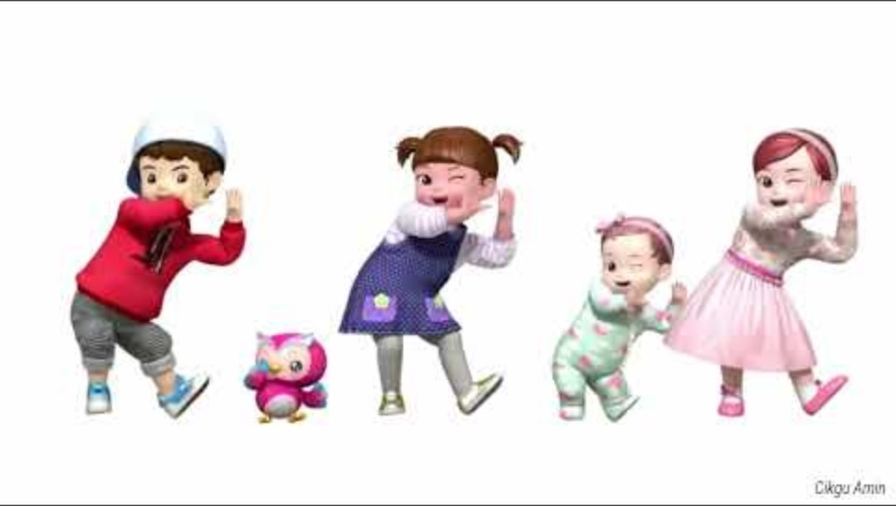

Slide 4
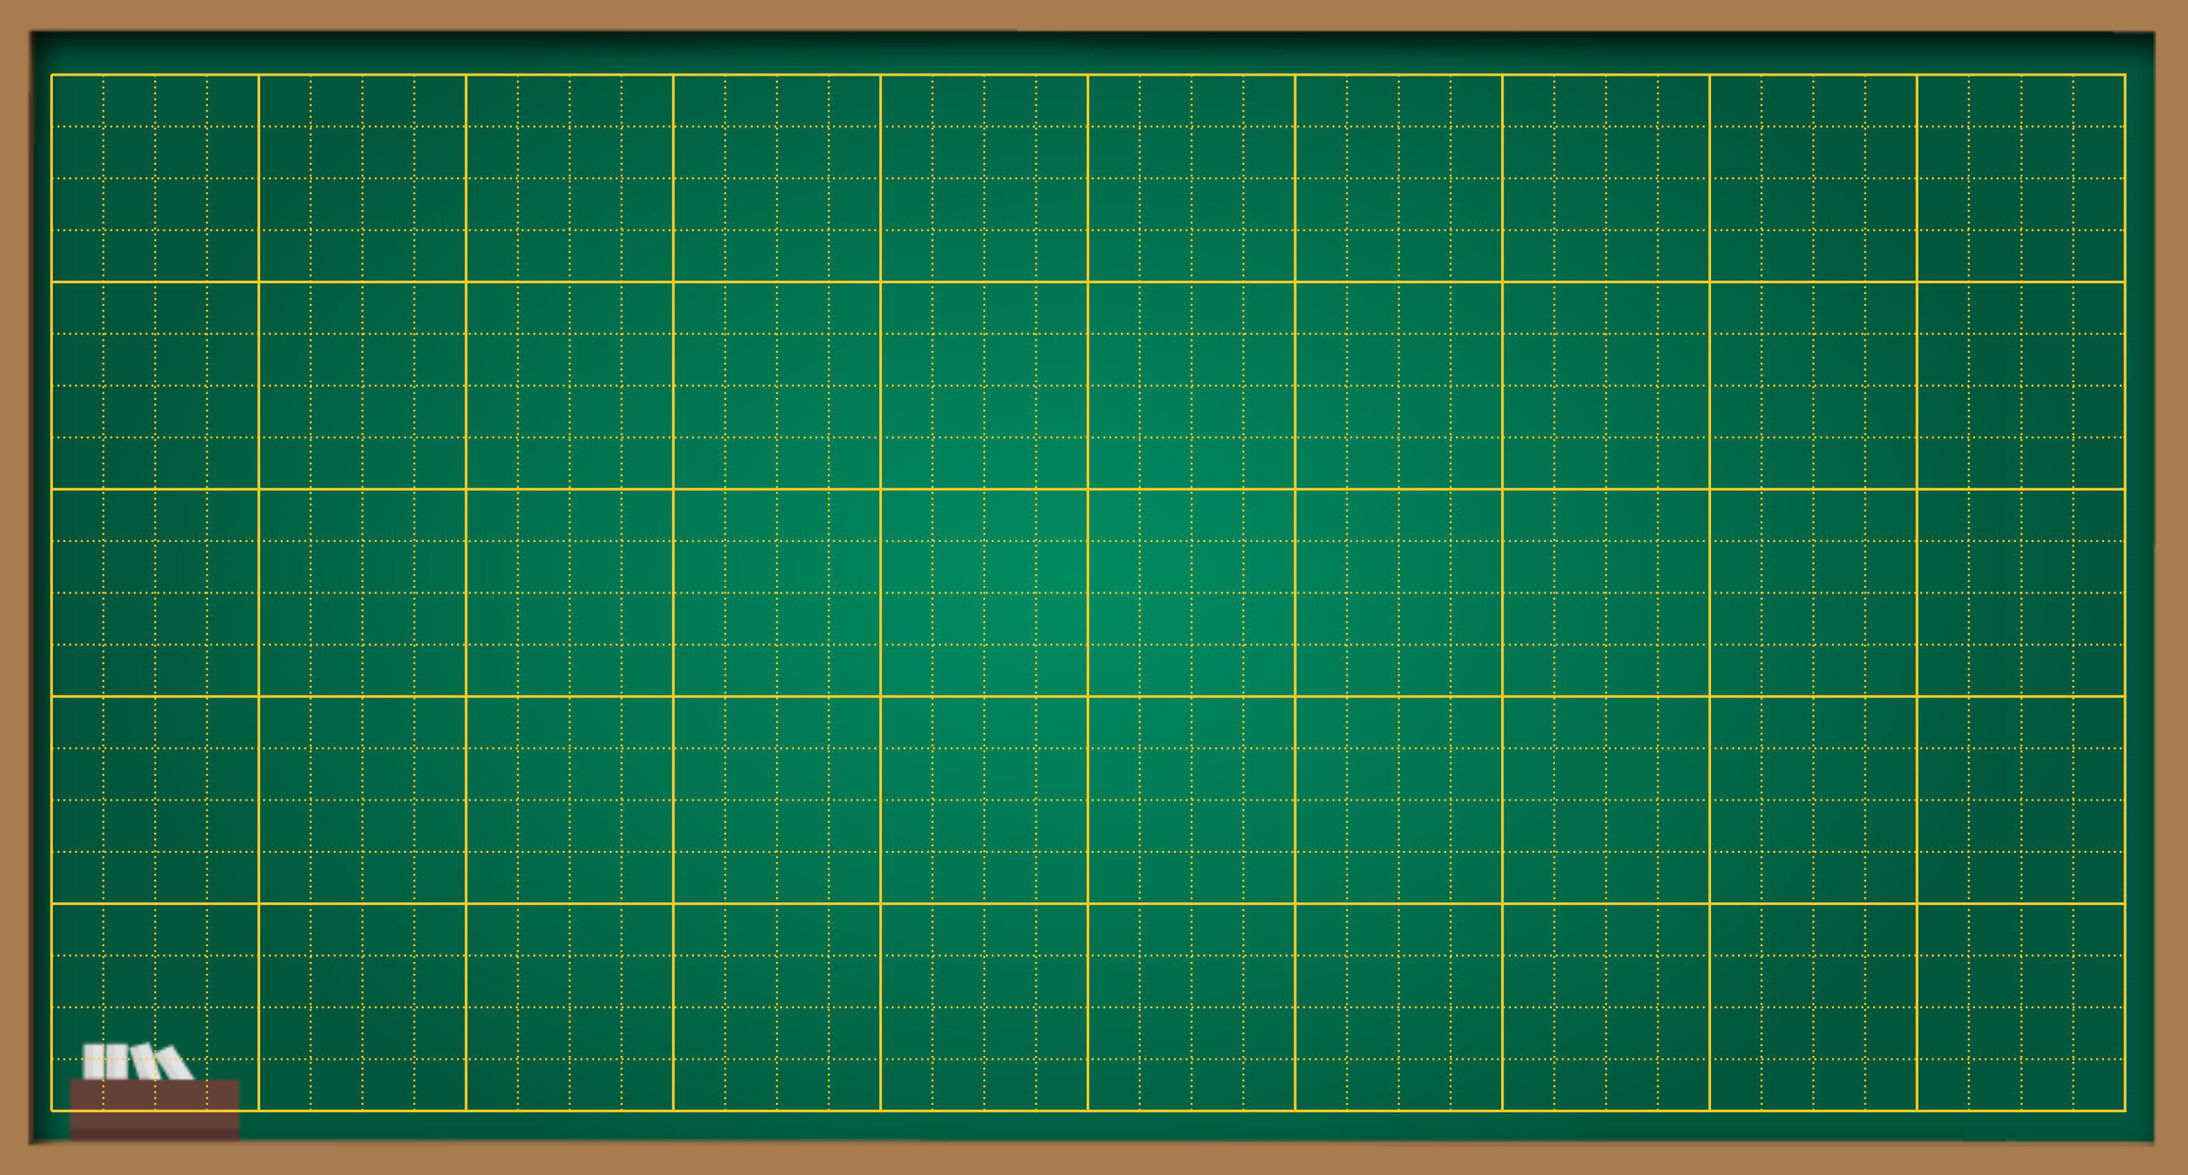
Thứ … ngày … tháng … năm ….
Bài 30
LUYỆN TẬP

Slide 5



1
Nhận biết được hai số thập phân bằng nhau.
Vận dụng cách giải bài toán để giải quyết một số tình huống trong thực tế.
2

Slide 6

LUYỆN TẬP – THỰC HÀNH

Slide 7

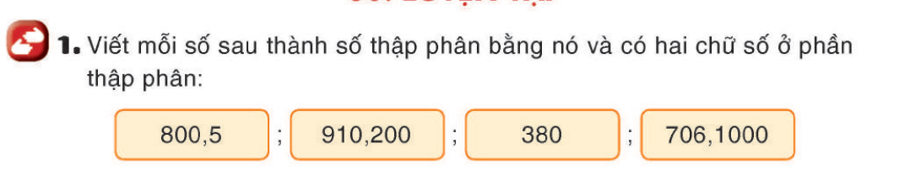

800,50
800,20
380,00
706,10

Slide 8

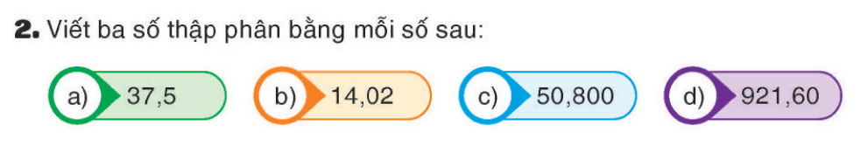
37,5
= 37,50 = 37,500 = 37,5000
c) 50,800
= 50,8000 = 50,80 = 50,8
b) 14,02
= 14,020 = 14,0200 = 14,02000
d) 921,60
= 921,6 = 921,600 = 921,6000

Slide 9
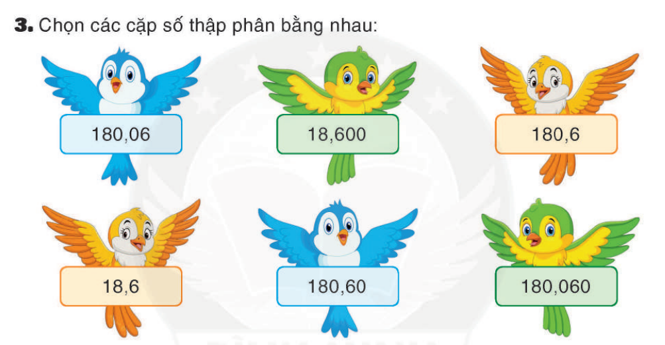

Slide 10

VẬN DỤNG

Slide 11
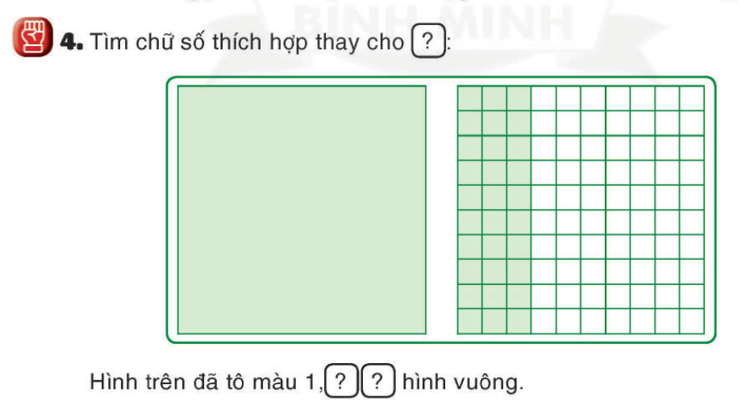

3
0

Slide 12

CỦNG CỐ
Trò chơi “ Đố bạn”
1 bạn đưa ra một số thập phân, 1 bạn nêu được nhanh một số thập phân bằng số thập phân bạn vừa nêu. ( đổi vai)

Slide 13




DẶN DÒ
1. Hoàn thành các bài tập
2. Chuẩn bị bài sau.

Slide 14

TIẾT HỌC KẾT THÚC
chúc
các
em
học
tốt
Notes:
Thiết kế : Hân Di zalo 0948607584

